Slide 1

Конференция учителей - 2016
Особенности предметных игр по технологии «MaStEx». Математическая
биржа
Подготовили:
Ефремова Г.К. учитель в.к.
Нечунаева Е.С. учитель в.к.

Slide 2

Математическая биржа - командный дистанционный тренинг.
Миссия - научить оценивать риски и принимать оптимальные решения в конфликтной ситуации.

Slide 3
15 задач, 100 минут
Ответы вводятся с первой задачи строго по порядковому номеру
Нерешенную задачу надо пропустить (0%)

Slide 4
Технология MaStEx
Основная идея начисления баллов заключается в том, что вместе с ответом команда делает ставку, в которой выражает свою уверенность в правильном решении.
Если уверенность обоснована, то ставка адекватна, и она прямо пропорциональна правдоподобности рассуждений.

Slide 5
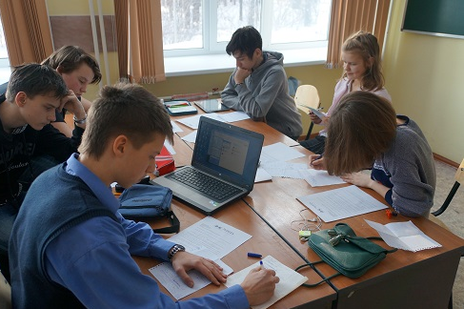

Slide 6
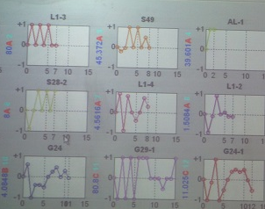

Slide 7
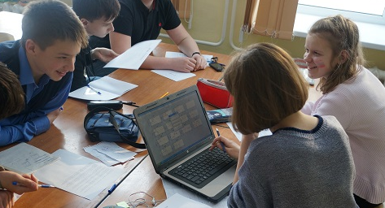

Slide 8
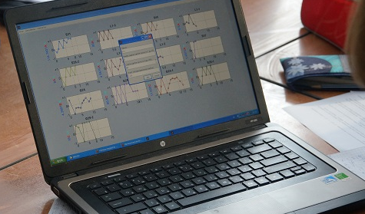

Slide 9
отчет игры включает
Динамика торгов
Правильность решенных задач
Простота задач
Средний успех и средняя цена
Матрица распределения компетентностей
Матрица успехов игроков
Вычисление компетентностей
Вычисление ключевых показателей
www.mastex.info

Slide 10
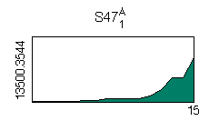
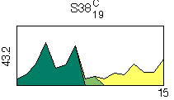
Динамика торгов

Slide 11
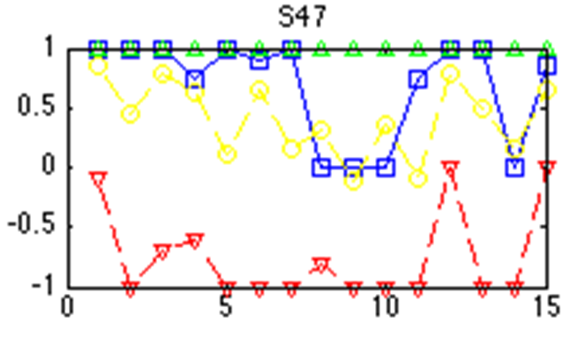
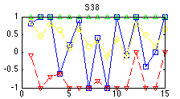
Матрица успехов игроков
S47- 11 правильно решенных задач
S38- 9 правильно решенных задач

Slide 12
Вычисление ключевых
показателей
Потенциал – все, что может продемонстрировать команда в идеальных для нее условиях
( зависит от вида проблемы)
Адекватность – умение выбирать правильные действия в условиях конфликта исходя
из самооценки своих способностей и ситуации, в которой находится обучающийся (команда)
Психологическая подготовка – умение реализовать свой потенциал в условиях конфликта, умение преодолевать страх, «подняться» после падения, выносливость, принятие ответственных решений.

Slide 13
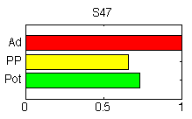
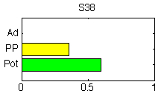
Вычисление ключевых
показателей
Pot -потенциал
PP- психологическая подготовка
Ad- адекватность

Slide 14
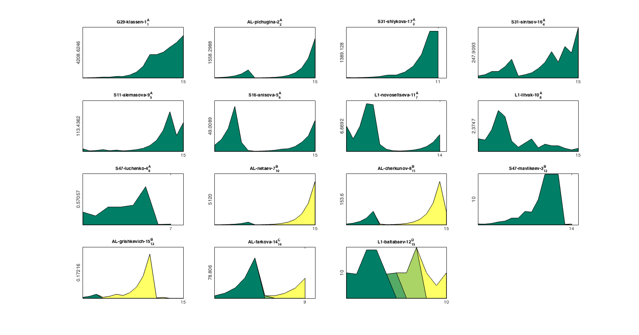
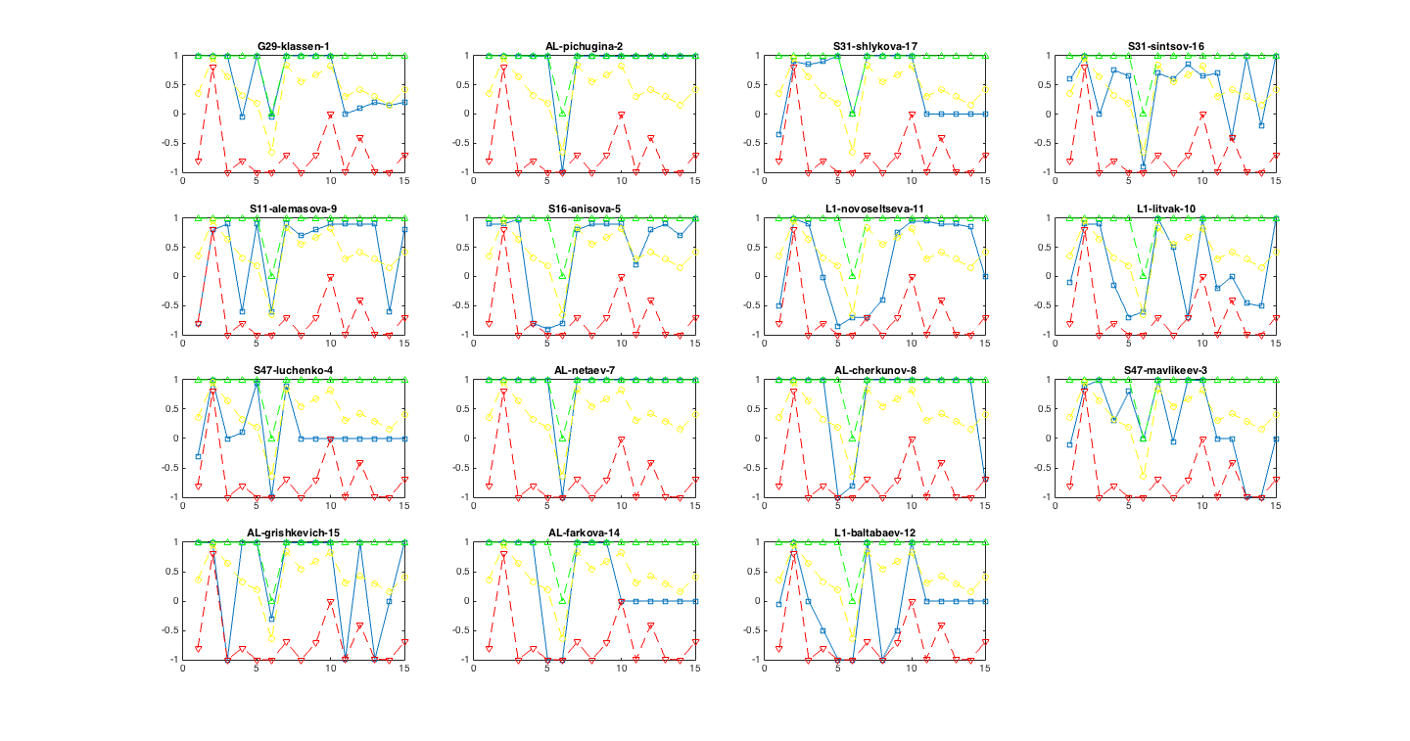
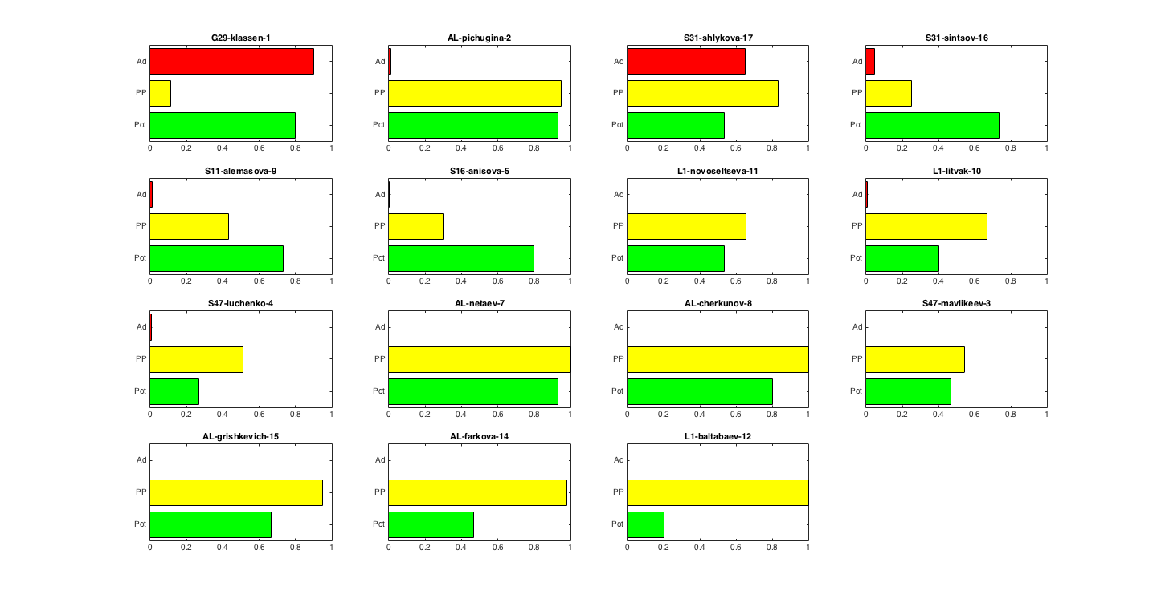

Slide 15
Опрометчивость – высокий
показатель психологической
подготовки
и низкий показатель адекватности.
Невнимательность при внесении ответа

Slide 16
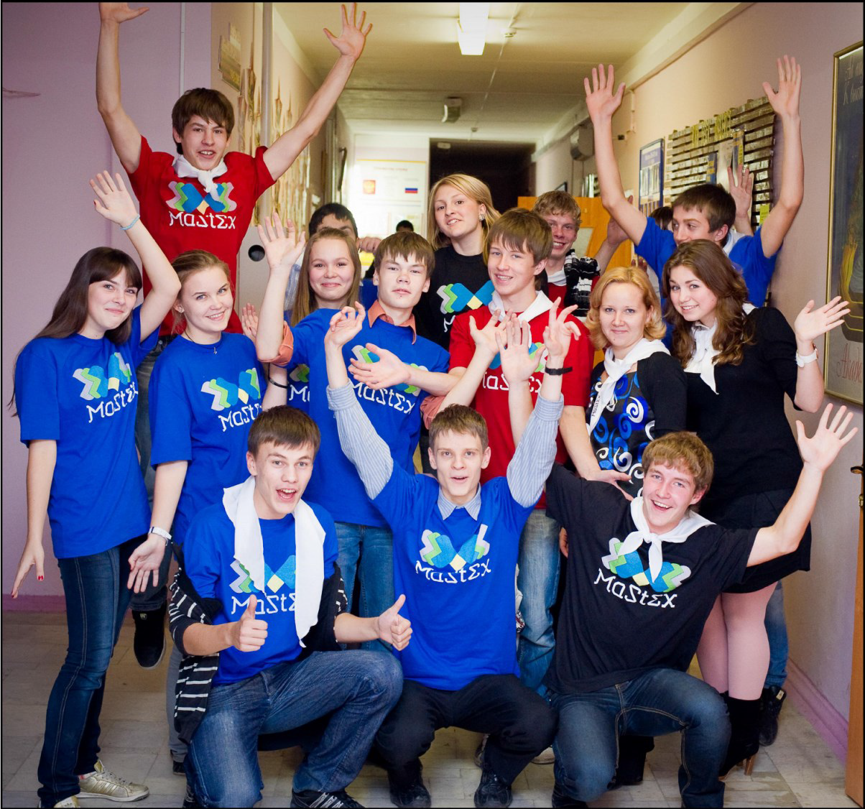

Slide 17
Приглашаем к участию в играх нового сезона MaStEx
2016-2017
Математическая биржа: www.mastex.info esnechuna@yandex.ru meteorit@sibmail.com

Slide 18
Спасибо
за внимание!

